Slide 1
HR门户Git实践分享
马陈炤
2018年7月

Slide 2
目录
1
Git介绍
2
Git与SVN
3
Git基本操作
4
HR门户实践分享

Slide 3
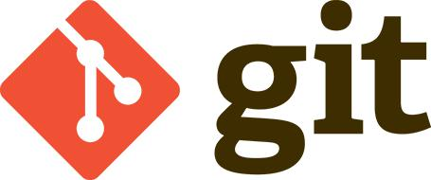
Git介绍
Git是目前世界上最先进的分布式版本控制系统（没有之一）。
https://git-scm.com/

Slide 4
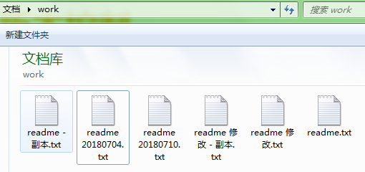
版本控制
假设一个场景，我需要长期维护一个文档，那么将会遇到以下状况：
想删除一个段落，又怕将来想恢复找不回来？有办法，先把当前文件“另存为……”一个新的文件，再接着改，改到一定程度，再“另存为……”一个新文件，这样一直改下去，最后我的文档变成了这样：
随着文件越存越多，这时我想找回被删除的文字，但是已经记不清删除前保存在哪个文件里了，只好一个一个文件去找。同时我又不敢删除历史文件，怕哪天会用上。
文档有一部分需要财务同事填写，我把文件拷贝给她之后，继续修改文档。经过一段时间，同事将文档发回给我，这时我就得好好想想，这期间我对文档做了哪些改动，要把我的改动和她的部分合并。

Slide 5
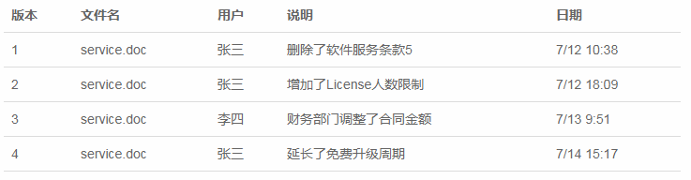
版本控制
如果有这样的一个软件，它能够：
管理文件，自动记录每次文件的改动；
保存文件的所有修订版本，且能回溯到之前某个时间点的状态；
支持多用户协助编辑；
VSS、CVS、SVN、GIT、……

Slide 6
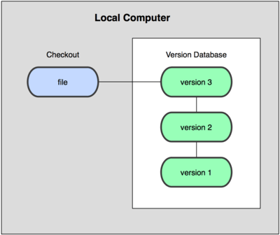
版本控制系统
本地版本控制系统
采用某种简单的数据库来记录文件的历次更新差异，避免了采用复制整个项目目录的方式造成的混乱

Slide 7

版本控制系统
集中化的版本控制系统
事分两面，有好有坏。
最显而易见的缺点是中央服务器的单点故障。如果宕机一小时，那么在这一小时内，谁都无法提交更新，也就无法协同工作。
要是中央服务器的磁盘发生故障，碰巧没做备份，或者备份不够及时，就会有丢失数据的风险。最坏的情况是彻底丢失整个项目的所有历史更改记录，而被客户端偶然提取出来的保存在本地的某些快照数据就成了恢复数据的希望。
简单的说，鸡蛋都放在一个篮子里，风险太大。

Slide 8
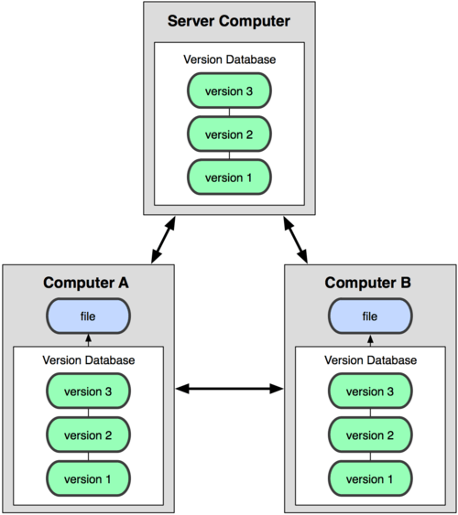
版本控制系统
分布式版本控制系统
客户端并不只提取最新版本的文件快照，而是把代码仓库完整地镜像下来。这么一来，任何一处协同工作用的服务器发生故障，事后都可以用任何一个镜像出来的本地仓库恢复。因为每一次的提取操作，实际上都是一次对代码仓库的完整备份

Slide 9
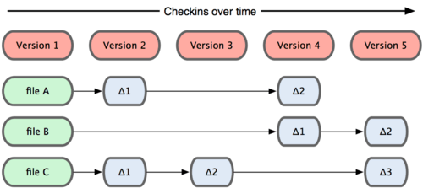
Git基础
直接记录快照，而非差异比较
Git 只关心文件数据的整体是否发生变化，而大多数其他系统则只关心文件内容的具体差异。这类系统（CVS，Subversion，Perforce，Bazaar 等等）每次记录有哪些文件作了更新，以及都更新了哪些行的什么内容：

Slide 10
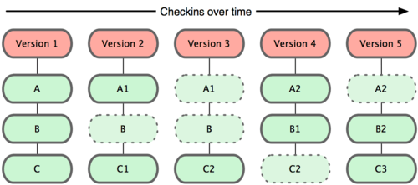
Git基础
Git 并不保存这些前后变化的差异数据。实际上，Git 更像是把变化的文件作快照后，记录在一个微型的文件系统中。每次提交更新时，它会纵览一遍所有文件的指纹信息并对文件作一快照，然后保存一个指向这次快照的索引。为提高性能，若文件没有变化，Git 不会再次保存，而只对上次保存的快照作一链接：
Notes:
这里指的主要是文本文件

Slide 11
Git基础
近乎所有操作都是本地执行
得益于分布式这个特点，在 Git 中的绝大多数操作都只需要访问本地文件和资源，不用连网。因为 Git 在本地磁盘上就保存着所有当前项目的历史更新，所以处理起来速度飞快。我们可以在本地翻阅历史更新摘要，比对当前版本的文件和一个月前的版本之间有何差异，修改文件并提交更新，然后在连接网络的时候再“推”到远程版本库。
问题：SVN也可以在本地修改代码，然后等连接网络时再提交，那么能够本地提交可以带来什么好处？
可以详细记录每一个改动。而SVN要不就是多个改动合并到一起提交，要不就等连接网络后再一个个处理后提交。而分布式版本库本身就拥有完整的版本管理功能，可以执行本地提交、分支合并等操作，而在想与他人共享项目文件时，才需要与远程版本库同步。

Slide 12
Q&A
？

Slide 13
THANKS
感谢各位领导

